Slide 1
第七章 红外光谱法
Infrared Spectrometry(IR)
又称红外分光度法，是基于分
子对红外光的吸收而建立起来的吸
收光谱方法．

Slide 2
红外光谱法的特点
与紫外－－可见吸收光谱不同，产生红外光谱的红外光的波长要长得多，因此光子能量低．物质分子吸收红外光后，只能引起振动和转动能级跃迁，不会引起电子能级跃迁．所以 红外光谱一般称为振动—转动光谱．
紫外——可见吸收光谱常用于研究不饱和有机化合物，特别是具有共扼体系的有机化合 物，而红外光谱法主要研究在振动中伴随有偶极矩变化的化合物．因此除了单原子分子和同 核分子，如Ne、He、O₂和H₂等之外，几乎所有的有机化合物在红外光区均有吸收．

Slide 3
红外吸收谱带的波数位置、波峰的数目及其强度，反映了分子结构上的特点，可以用来鉴定未知物的分子结构组成或确定其化学基团；而吸收谱带的吸收强度与分子组成或其化学基团的含量有关，可用作进行定量分析和纯度鉴定．
红外光谱分析对气体、液体、固体样品都可测定，具有用量少、分析速度快、不破坏试样等 特点，使红外光谱法成为现代分析化学和结构化学的不可缺少的工具．但对于复杂化合物的 结构测定，还需配合紫外光谱、质谱、核磁共振波谱等其他方法，才能得到满意的结果．

Slide 4
第七章 红外光谱法
7-1 基本原理
7-2 红外光谱与分子结构的关系
7-3 红外光谱仪器装置
7-4 样品处理技术
7-5 应用

Slide 5
7-1 基本原理
一、产生红光谱的条件
二、分子的振动类型
三、双原子分子振动的机械模型
四、分子振动方式与振动数
五、振动耦合
六、吸收谱带的强度

Slide 6
一、产生红光谱的条件
1 辐射光子具有的能量与发生振动跃迁所需的跃迁能量相等 ．
E_{v}=(v+1/2)hv
2 辐射与物质之间有耦合作用．为满足这个条件，分子振动必须伴随偶极矩的变化． 红外跃迁是偶极矩诱导的，即能量转移的机制是通过振动过程所导致的偶极矩的变化和交变 的电磁场(这里是红外光)相互作用而发生的．

Slide 7
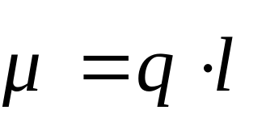
1 红外活性
并非所有的振动都会产生红外吸收，只有发生偶极矩变化(Δµ≠0)的振动才能引起可观测的红外吸收光谱，该分子称之为红外活性的．Δµ=o的分 子振动不能产生红外振动吸收，称为非红外活性的．
偶极矩
分子中的基团在振动和转动过程中伴随净的偶极矩变化时有红外活性
除少数同核双原子分子如O₂，N₂，Cl₂等无红外吸收外，大多数分子都有红外活性

Slide 8
2、红外光谱图的坐标表示
横坐标常用波数(cm⁻¹)，纵坐标用透光率(度)或吸光度．
用波数描述吸收谱带较为简单，且便于与Raman光谱进行比较．
波数与波长的关系:
σ(cm⁻¹)=10⁴/λ(µm)
中红外区的波数范围是4000~400cm⁻¹．

Slide 9
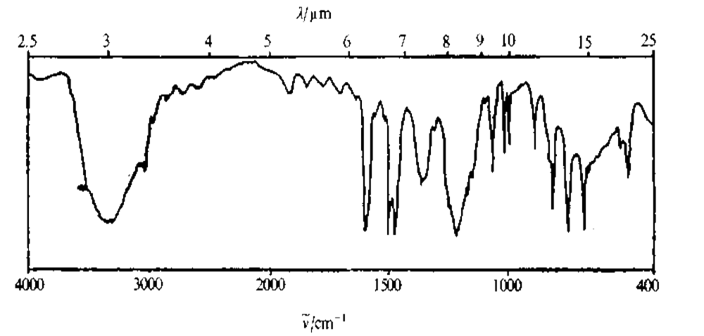
由仪器记录的苯酚的红外光谱
苯酚的红外光谱图

Slide 10
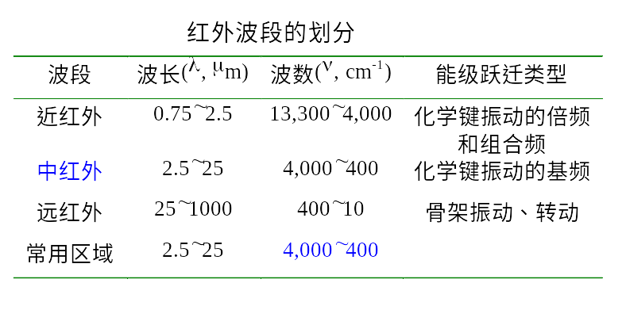
3、红外光谱区的划分

Slide 11
二、分子的振动类型
基本（简正）振动：
1、伸缩振动 stretching vibration
⑴对称 symmetric
⑵不对称 asymmetric
2、弯曲振动 bending vibration
⑴面内弯曲
面内摇摆 wagging
面内剪式 scissoring
⑵面外弯曲
面外摇摆 rocking
面外扭曲 twisting

Slide 12
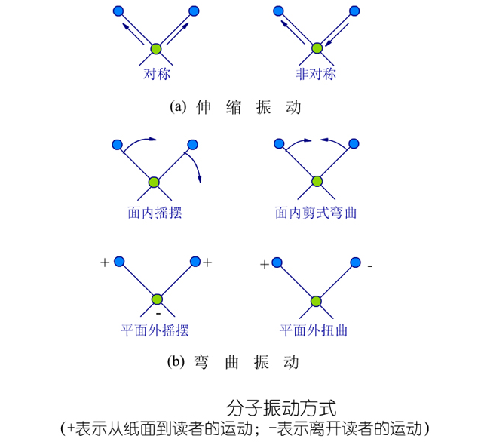

Slide 13
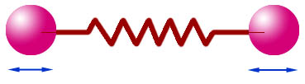
三、双原子分子振动的机械模型——谐 振子振动
振动能级
经典力学解释：质量分别为m1和m2的原子，依靠类似弹簧的化学键连在一起。
m₁
m₂

Slide 14

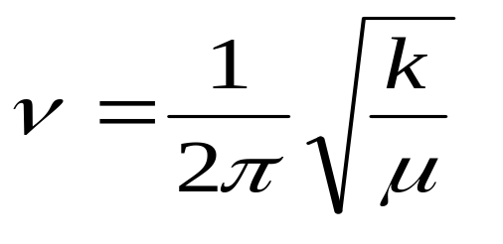
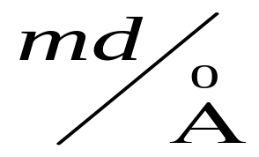
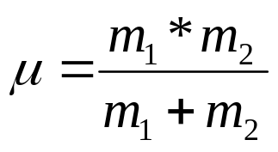
分子振动的频率
分子振动频率
入射光频率与分子振动频率相等时，分子将吸收入射光，振动振幅加大，产生吸收光谱
ν：振动频率 H_{Z}
K：键力常数
μ：折合质量

Slide 15
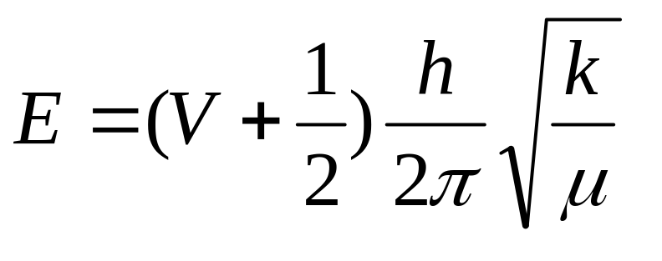
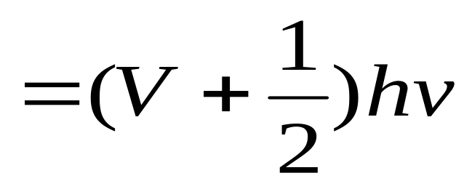
从量子力学观点解释：振动能级是量子化的，不是连续的。
振动能级能量
V：振动量子数
V=0,1,2,3……
当入射光子的能量为两个能级之差时，光子被吸收，振动能级跃迁
光子的振动频率与经典力学结论类似

Slide 16
四、分子振动方式与振动数
若一个分子有n个原子，就需要3n个坐标确定所有原子的位置，也就是说共有3n个自由度．但是，这些原子是由化学键构成的一个整体分子，因此，还必须从分子整体来考虑其自由度，分子作为整体有三个平动自由度和三个转动自由度，剩下的（3n-6）个自由度才是分子的振动自由度（直线型分子因所有原子都在一条直线上，其围绕键轴的旋转是不可能的．所以只需2个转动自由度就够了，故线性分子有3n-5个振动自由度．）把分子具有3n-6个振动数目（线性分子为3n-5个）称作简正振动模式．

Slide 17
从理论上讲，有一个振动就应有一个吸收峰，但实际上观测到的红外吸收峰的数目并不一定正好与简正振动模式的估计相一致，峰数往往要少些．其原因主要有如下几方面：
①对称的分子其某些振动并不产生偶极矩变化，因此这些振动是非红外活性的，无红外吸收．

Slide 18
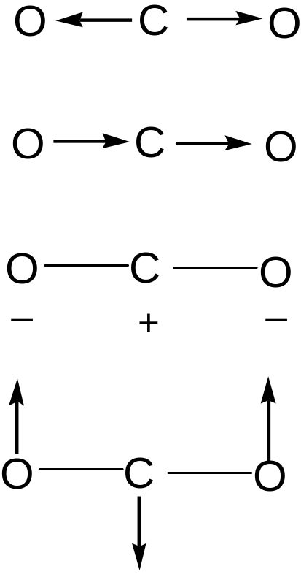
CO₂分子
对称伸缩，无红外活性
非对称伸缩， 2330 cm⁻¹
面外弯曲
667 cm⁻¹
面内弯曲

Slide 19
②可能有某些振动的频率（或能量）相同，故这些振动产生的吸收峰重叠，称这些振动是简并的．
③某些振动的频率十分接近，其吸收峰不能被仪器所分辨．
④有些振动的吸收强度很低，无法用通常方式检测出来．
⑤振动能量所在的波长范围超出了仪器可检测的范围．

Slide 20
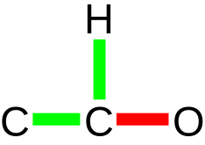
五、振动耦合
在多原子（二个以上）分子中，还会产生振动的耦合，如果振动基团具有近乎相等的能量，并且在分子中处于相连的部位，它们之间就有可能发生相互作用，产生混合的振动频率，称为振动耦合（vibrational coupling）．
例：振动耦合对不同醇中C⎯O吸收频率的影响
甲醇 乙醇 丁醇-2
C⎯O (cm⁻¹) 1034 1053 1105

Slide 21
六、吸收谱带的强度
红外吸收谱带的强度取决于分子振动时偶极矩的变化，而偶极矩与分子结构的对称性有 关．振动的对称性越高，振动中分子偶极矩变化越小，谱带强度也就越弱．一般说来，极性较强的基团(如C=O，C-X等)振动，吸收强度较大；极性较弱的墓团(如C=C、C-C、N=N等)振动，吸收较弱．红外光谱的吸收强度一般定性地用很强(vs)、强(s)、中(m)、弱(w) 和很弱(vw)等来表示．

Slide 22
7-2红外光谱与分子结构的关系
一、官能团与特征吸收频率
二、影响基团频率的因素

Slide 23
一、官能团与特征吸收频率
4000-2500cm⁻¹ X-H伸缩振动区
2500-2000cm⁻¹ 三键伸缩振动区
2000-1500cm⁻¹ 双键伸缩振动区
1500-1300cm⁻¹ C-H弯曲振动区
1300-910cm⁻¹ 单键伸缩振动区
910cm-1以下 苯环取代

Slide 24
1) 4000-2500cm⁻¹ X-H伸缩振动（X=O、N、C）
OH伸缩： 3200-3650cm-1
NH伸缩： 3300-3500cm-1
CH伸缩： 3000cm-1
饱和<的CH：<3000cm-1
不饱和C的CH：>3000cm-1

Slide 25
OH伸缩振动
游离 OH
缔合 OH
3600 (中)
3300 (强，宽)

Slide 26
醇、酚：
3600 cm⁻¹附近，中等强度的尖峰
羧酸：
2700∼2500 cm⁻¹附近，峰形宽而钝
H₂O
∼3300 cm⁻¹附近

Slide 27
NH伸缩振动
NH₂
NH
≡N
无吸收峰
3400（中）
3200（中）
3300（中）

Slide 28
CH伸缩振动（饱和C）
2850—ν_{s}(CH₂)
2870—ν_{s}(CH₃)
2925—ν_{as}(CH₂)
2960—ν_{as}(CH₃)

Slide 29
CH伸缩振动（不饱和C）
烯
苯
3080（中）
3030（弱）

Slide 30
2) 2500-2000cm⁻¹ 三键和垒积双键伸缩振动
炔
C≡C
－C≡N
O﹦C﹦O
(反对称体)
2140(中)
2240(中)
2350(中)

Slide 31
3) 2000-1500cm⁻¹ 双键伸缩振动
羰基
芳环
C=C 双键
～1600（中）
～1500（中）
1740（强）
1640（强）

Slide 32
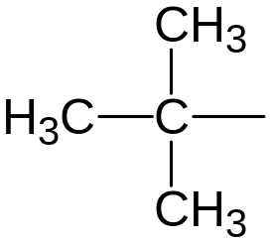
4) 1500-1300cm⁻¹ C-H弯曲振动
﹣CH₃
﹣C﹣CH₃
CH₃
1460
1380（中）
1375 cm⁻¹处的吸收分叉，不等高
﹣CH₂
1375
1460（中）

Slide 33

5) 1300-910cm⁻¹ 单键伸缩振动区
1300~1050 cm⁻¹，强峰
醇、醚、羧酸、酯
醇： 1100~1050 cm⁻¹，强
酚： 1250~1100 cm-1，强
1250~1100 cm⁻¹，反对称
酯：
强
1160~1050 cm⁻¹，对称
C—X
C—F
1400~1000 cm⁻¹
C—Br
700~500 cm⁻¹
C—Cl
800~600 cm⁻¹
C—I
610~485 cm⁻¹

Slide 34
6) 910cm-1以下 取代苯C-H弯曲
单取代： 770-730，710-690
1,2取代： 770
1,3取代： 810-750，710-690
1,4取代： 830-810
1,3,5取代： 910-840
1,2,4取代： 810，850-900

Slide 35
二、影响基团频率的因素
基团频率主要是由基团中原于的质量及原子间的化学键力常数决定．然而分子的内部结 构和外部环境的改变对它都有影响，同样的基团在不同的分子和不同的外界环境中，基团 频率可能会有一个较大的范围．因此了解影响基团频率的因素，对解析红外光谱和推断分子 结构是十分有用的．
影响基团频率位移的因素大致可分为内部因素和外部因素．

Slide 36
1、影响基团频率位移内部因素
(1)电子效应 包括诱导效应、共扼效应和中介效应．它们都是由于化学键的电子分布不均匀而引起的．
(i)诱导效应(I效应) 由于取代基具有不同的电负性，通过静电诱导作用，引起分子中 电子分布的变化，从而改变了键力常数，使基因的特征频率发生位移．

Slide 37
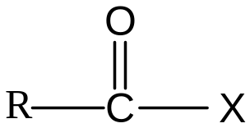
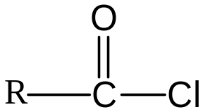
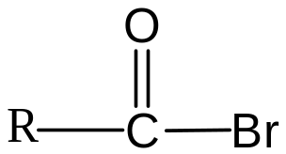
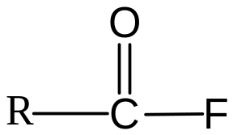
吸电子基团使频率增加，
给电子基团使频率减小。
X=H
1735 ~ 1715 cm-1
1785 ~ 1815 cm-1
X=R'
1720 ~ 1710 cm-1
~ 1812 cm-1
~ 1869 cm-1
X=OH
~ 1760 cm-1
X=OR'
1740 ~ 1720 cm-1

Slide 38
(ii)中介效应(M效应) 当含有孤对电子的原子(O、N、S等)与具有多重键的原子相连时，也可起类似的共扼作用，称为中介效应．
(iii)共轨效应(C效应) 共扼效应使共扼体系具有共面性，且使其电子云密度平均化, 造成双键略有伸长、单键略有缩短，因此，双键的吸收频率向低波数方向位移．

Slide 39
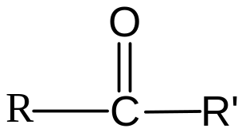
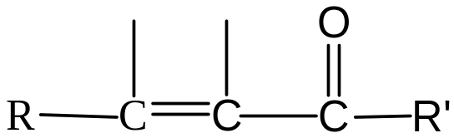
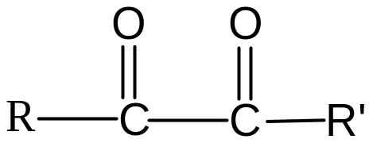
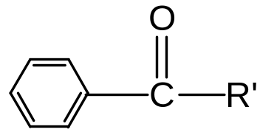
共轭效应
1715 cm⁻¹
1670 cm⁻¹
1675 cm⁻¹
1690 cm⁻¹

Slide 40
(2)氢键的影响
氢键的形成便电子云密度平均化，从而使伸缩振动频率降低．最明显的是羧酸的情况，羰基和羟基之间容易形成氢键，使羰基的频率降低．游离羧酸的C=O频率出现 在1760cm⁻¹左右，而在液态或固态时，C=O频率都在1700cm⁻¹，因为此时羧酸形成二聚体形式．

Slide 41
(3)振动耦合
当两个振动频率相同或相近的基团相邻并具有一公共原子时，由于一个键的振动通过公共原子使另一个键的长度发生改变，产生一个“微扰”，从而形成了强烈的振 动相互作用．其结果是使振动频率发生变化，一个向高频移动，一个向低频移动，谱带分裂．振动耦合常出现在一些二羰基化合物中．

Slide 42
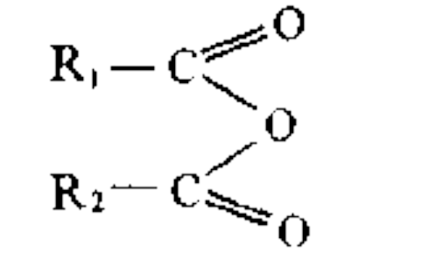
例如羧酸酐中
两个羰基的振动耦合，使v_{c=o}吸收峰分裂成两个峰．波数分别为≈1820cm⁻¹(反对称耦合) 和≈1760cm⁻¹(对称耦合)．

Slide 43
(4)费米(Fermi)共振
当一振动的倍频与另一振动的基频接近时，由于发生相互作用而产生很强的吸收峰或发生裂分．这种倍频(或组合频)与基频之间的振动耦合，称为费米共振．
(5)其他的结构因素还有空间效应、环的张力等．

Slide 44
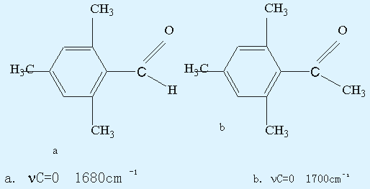
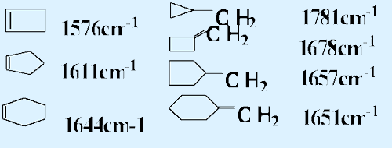
空间效应
共平面被破坏，与共轭效应的影响相反向高波数范围移动
环的张力
环外双键：张力增加，波数增加
环内双键：张力增加，波数减小

Slide 45
2、影响基团频率位移外部因素
影响基团频率的外部因素有外氢键作用、浓度效应、温度效应、试样的状态、制样方法以及溶剂极性等．
溶质分子中的极性基团（如NH，OH，C=O）随溶剂极性的增大，波数减小。

Slide 46
7-3 红外光谱仪器装置
红外光谱仪与紫外可见分光光度计的比较
UV-VIS
IR仪器
色散型
FT-IR
光源
氘灯/钨灯
Nernst灯、碳化硅棒白炽线圈等
单色器
光栅(样品池前)
光栅(样品池后)
无(Fourier干涉仪)
吸收池
石英池
KBr盐片，盐片窗口固定池等
检测器
光电倍增管
热电偶TGS
TGS, MCT

Slide 47
一、色散型红外光谱仪
7-3 红外光谱仪器装置
特点：
1)为双光束仪器
2)单色器在样品室之后
3)切光器转动频率低，响应速率慢
局限性:
扫描速度慢，灵敏度低，分辨率低

Slide 48
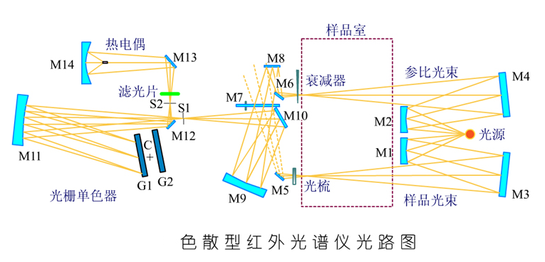

Slide 49
二、傅立叶变换红外光谱仪（FTIR）
傅立叶变换红外光谱仪没有色散元件，主要由光源(硅碳棒、高压汞灯)、麦克尔逊（Miehelson）干涉仪、检测器、计算机和记录仪等组成．
特点：
1)关键部分为迈克尔逊（Michelson）干涉仪
2)无分光元件
3)测定的是干涉图，经傅立叶变换得到随频率（波长）变化的谱图

Slide 50
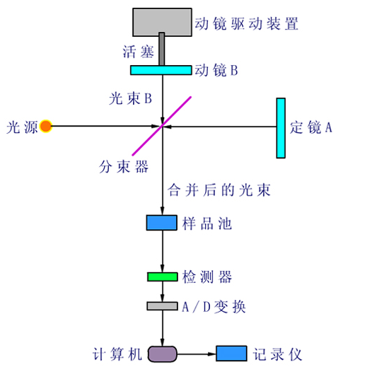

Slide 51
它具有许多优点：①扫描速度快，测量时间短，可在1s内获得红外光谱，适于对快速反应过程的追踪，也便于和色谱法联用；②灵敏度高，检出限可达10⁻⁹~10⁻¹²g；③分辨本领高，波数精度可达0.01cm⁻¹；④光谱范围广，可研究整个红外区(10000~10cm⁻¹)的光谱；⑤测定精度高，重复性可达0.1％，而杂散光小于0.0l％．

Slide 52
7-4 样品处理技术
液膜法
液体样品
溶液法
水溶液测定
压片法
调糊法(或重烃油法，Nujol法)
固体样品
薄膜法
ATR法、显微红外、DR、PAS、RAS
气体样品
气体池

Slide 53
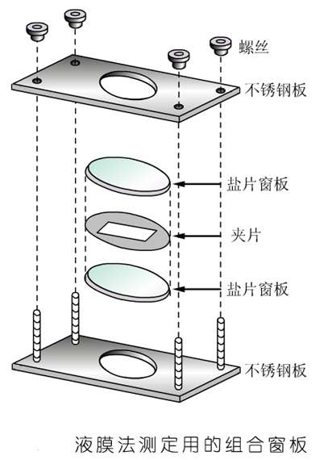
1 液 膜 法
用组合窗板进行测定

Slide 54
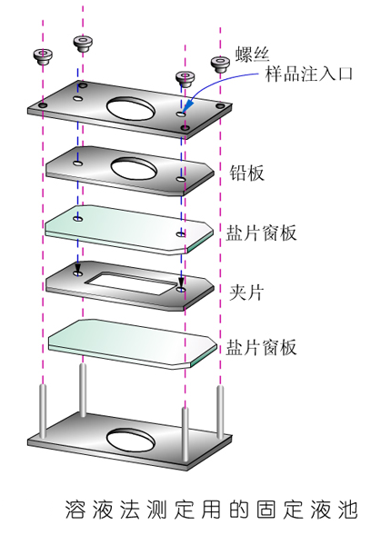
2 溶 液 法
用固定液池进行测定
溶剂选择
易于溶解样品；
非极性，不与样品形成氢键；
溶剂的吸收不与样品吸收重合

Slide 55
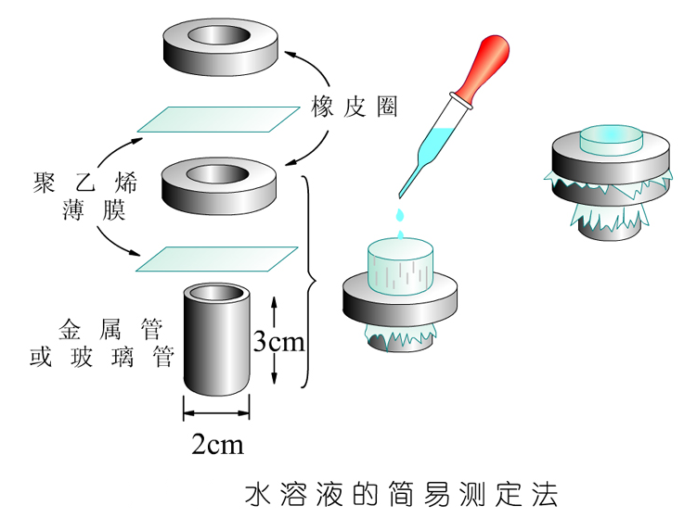

Slide 56
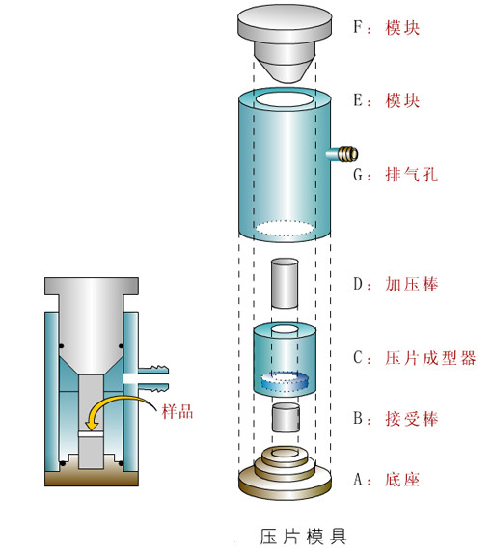
3 压 片 法
4 调 糊 法
(加石蜡油研磨)
5 薄 膜 法
KBr (400cm⁻¹∼)
NaCl (650 cm⁻¹∼)
CsI (150 cm⁻¹∼)

Slide 57
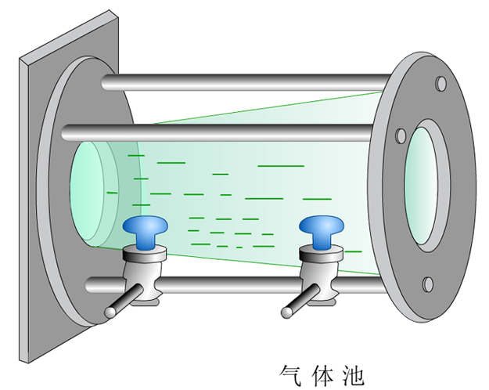
6、气体池
7、全反射法 ATR

Slide 58
一、定性分析
7-5 应用
(一) 已知物及其纯度的定性鉴定
此项工作比较简单．通常在得到样品的红谱图后，与纯物质的标准谱图进行对照，如果两张谱图各吸收峰的位置和形状完全相同，峰的相对强度一样，就可认为样品是该种已知物．相反，如果两谱图面貌不一样，或者峰位不对，则说明两者不为同一物，或样品中含有杂质．

Slide 59
(二) 未知物结构测定
1．收集样品的有关资料和数据
在解析图谱前，必须对样品有透彻的了解．例如样品的纯 度、外观、来源、样品的元素分析结果及其它物性(分子量、沸点、熔点等)．这样可以大大节省解析图谱的时间．

Slide 60
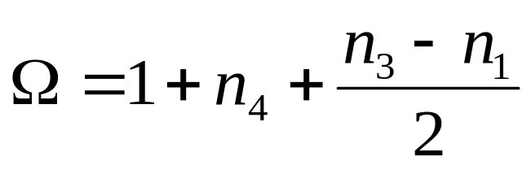
应该指出，二价原子硫、氧不参加计算．
2．确定未知物的不饱和度
化合物的不饱和度(Ω)用下式计算:
式中n₄为四价原子数目，例如碳；n₃为三价原子数目，例如氮；n₁为一价原子数目，例如氢、卤素等．当Ω=0时表示分子是饱和的；当Ω=1时，表示分子有一个双键或一个环；当Ω=2时，表示分子有一个叁键，或者 为Ω=1时情况的2倍．

Slide 61
3 图谱解析
谱图解析方法
·根据分子式（如果有）计算不饱和度
·根据吸收峰确定官能团
一般来说，首先在“官能团区” (4000~1300 cm⁻¹)搜寻官能团的特征伸缩 振动，再根据“指纹区”的吸收情况，进一步确认该基因的存在以及与其它基团的结合方式．
·根据官能团和分子式，给出可能的结构
·根据其他信息给出最终结构式

Slide 62
注意：
1．因为IR光谱测定结构，只有在振动状态下电偶极矩伴随变化者才能有红外吸收．故对映异构体只有相同的IR光谱，不能用IR来鉴别这类异构体．
2．不同的化合物通常具有不同的IR光谱．但也有极个别的情况，不同的化合物只有相同的IR光谱． 如：CH₃(CH₂)₂₀CH₃和CH₃(CH₂)₂₁CH₃这两个化合物的IR光谱完全一致(这是因为组成这两个分子的官能团相同，而且各官能团的化学环境也几乎一致的缘故)．

Slide 63
3．红外光谱法不能区分高分子聚合物
如：分子量为100000和分子量为150000的聚苯乙烯两者在4000~650 cm⁻¹的一般红外区域找不到光谱上的差异．

Slide 64
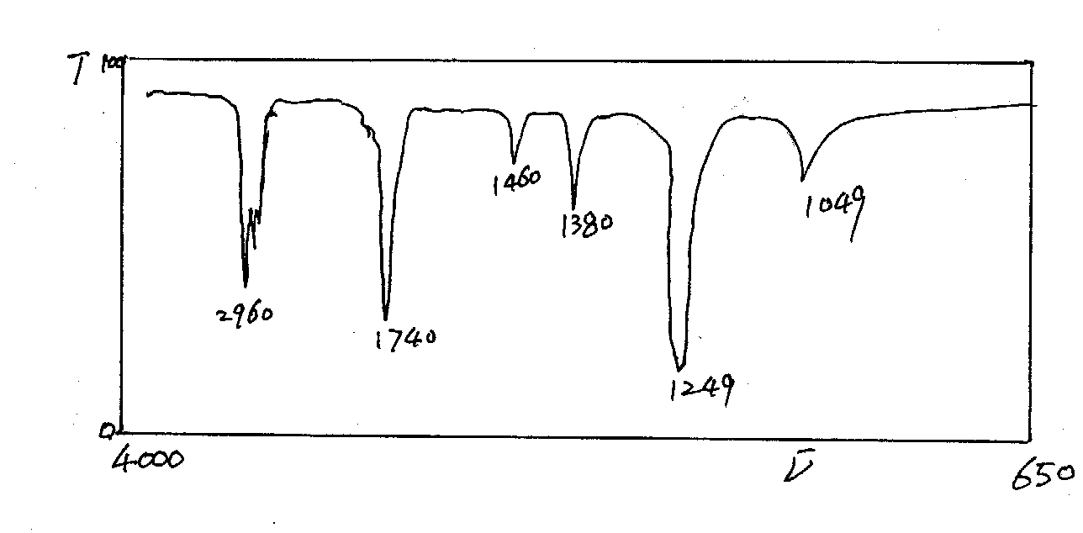
谱图解析例1
某化合物分子式为C₄H₈O₂
谱图如下
求结构

Slide 65
解释
不饱和度： Ω=1+4-(0-8)/2=1
·2960cm⁻¹ CH₂,CH₃
·1740cm⁻¹ C=0
·1460 CH₂
·1380 CH₃
·1249 C-O-C

Slide 66
可能的结构
O
HC
O
C₃H₇
O
O
C₂H₅
C
O
CH₃
CH₃
C
O
C₂H₅

Slide 67
最后判断：
①查标准谱图sadtler标准谱图
②用标准样品
③进一步分析谱图或借助其他信息

Slide 68
例2 C₆H₆O

Slide 69
解释
不饱和度： Ω=1+6-(0-6)/2=4
·3350cm⁻¹ -OH
·1600,1500cm⁻¹ C=C(芳环骨加振动)
·1350 δ_{O-H}
·1230 C-O
·500~900 δ_{=C-H}

Slide 70
结构
OH

Slide 71
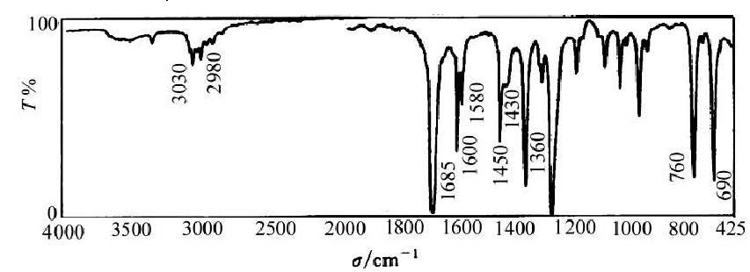
例3某无色液体,其分子式为C₈H₈O,红外光谱如图所示,试推断其结构。

Slide 72
解释：
不饱和度， Ω=1+8-(0-8)/2=5
不饱和度大于4,可能有苯环和一个双键。
1600cm⁻¹、1580cm⁻¹及1450cm⁻¹为苯环的ν_{C=C}(骨架振动)特征吸收;760cm⁻¹、690cm⁻¹为单取代苯的δ_{C-H}吸收;3100cm⁻¹～3000cm⁻¹的弱峰为苯环的ν_{C—H} 吸收。确定有苯环存在。

Slide 73
解释：
1685 cm ⁻¹ 的强吸收峰表明有共轭羰基存在,可能是醛、酮、羧酸。在2800 cm⁻¹，无醛的ν_{C—H}特征吸收,3000 cm ⁻¹无酸类ν_{O—H}吸收, 所以可推断为酮。
1360cm⁻¹为甲基的δs CH₃峰,相关特征峰δasCH₃ 1430cm⁻¹和3000cm⁻¹～2850cm⁻¹处的弱峰亦显示有甲基存在。
根据以上分析以及化合物的分子式,推断该化合物可能是苯乙酮(φCOCH₃)。

Slide 74
二、定量分析
紫外与可见分光光度法一章中所讲的定量测定原理和方法，原则上也适用于红外区．但由于红外光谱的复杂性以及仪器上的某些局限性，使红外光谱定量分析带来一些困难和实验技术上的差别．
1.吸光度的测量方法
根据吸光度与透光率的关系：
A=lgI₀/I=lg1/T=-lgT
红外定量分析中吸光度的测量主要有两种方法：点测法和基线法 ．

Slide 75
2．定量分析方法
（1）标准曲线法
A~C
采用标准曲线法的关键是选择合适的溶剂和分析波数．所选的溶剂应在分析波数处无吸收或吸收很小．选择分析波数的原则是无干扰，有比较好的峰形和合适的强度（一般其透光率在30%～70% 范围为宜）．

Slide 76
（2）求解法
标准曲线法的一个基本要求是在分析波数处无干扰峰存在．对于简单组分的样品，这种要求是可以满足的．但当被测样品的组分较多较复杂时，由于各组分的相互干扰，使得选择合适的波数十分困难．此时不宜用标线法，可采用解联立方程的求解法．

Slide 77
3 红外定量分析的特点
除同核分子外，几乎所有的有机和无机分子都在红外区域有吸收．因此，红外分光光度法具有测定很多种物质的能力．从这点上说，它比紫外与可见分光光度法可测定的物质范围广得多，这是它的一个优点．
但采用红外定量方法也有其局限性．

Slide 78
另外对于灵敏度和测定误差，红外光谱法不如紫外与可见分光光度法．一般说来，红外光谱的摩尔吸收系数＜10³，而紫外与可见分光光度法的摩尔吸收系数可达10⁴~ 10⁵数量级．因此对于含量很低的组分，红外光谱法难于检测出来．

Slide 79
本章重点
·分子的振动，红外吸收光谱的产生
·波长，波数
·红外光谱仪：组成，部件
·官能团与吸收频率的关系
·谱图解析方法

